Slide 1
A method of analyzing vacuum lifetime and Touschek lifetime
付泓瑾

Slide 2
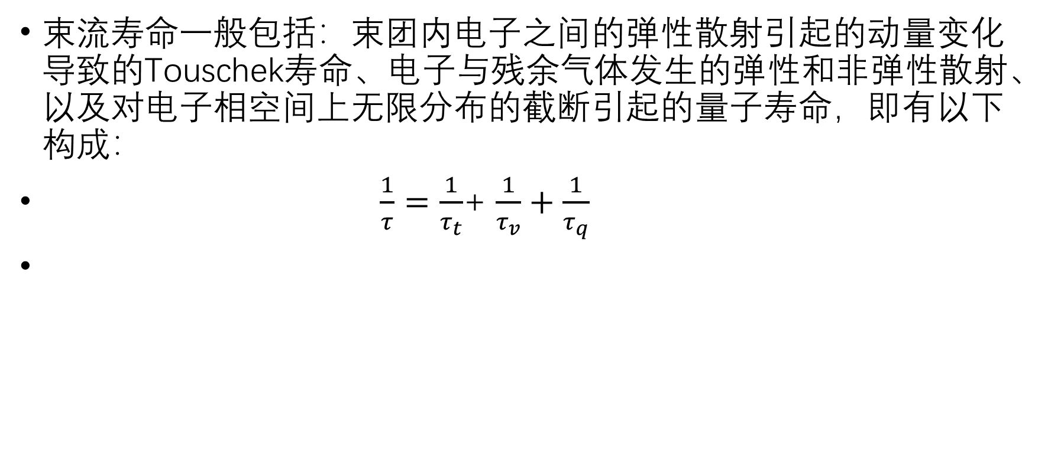
1.束流寿命组成
束流寿命一般包括：束团内电子之间的弹性散射引起的动量变化导致的Touschek寿命、电子与残余气体发生的弹性和非弹性散射、以及对电子相空间上无限分布的截断引起的量子寿命，即有以下构成：
$\frac{1}{τ}=\frac{1}{τ_{t}}$+ $\frac{1}{τ_{v}}+\frac{1}{τ_{q}}$

Slide 3
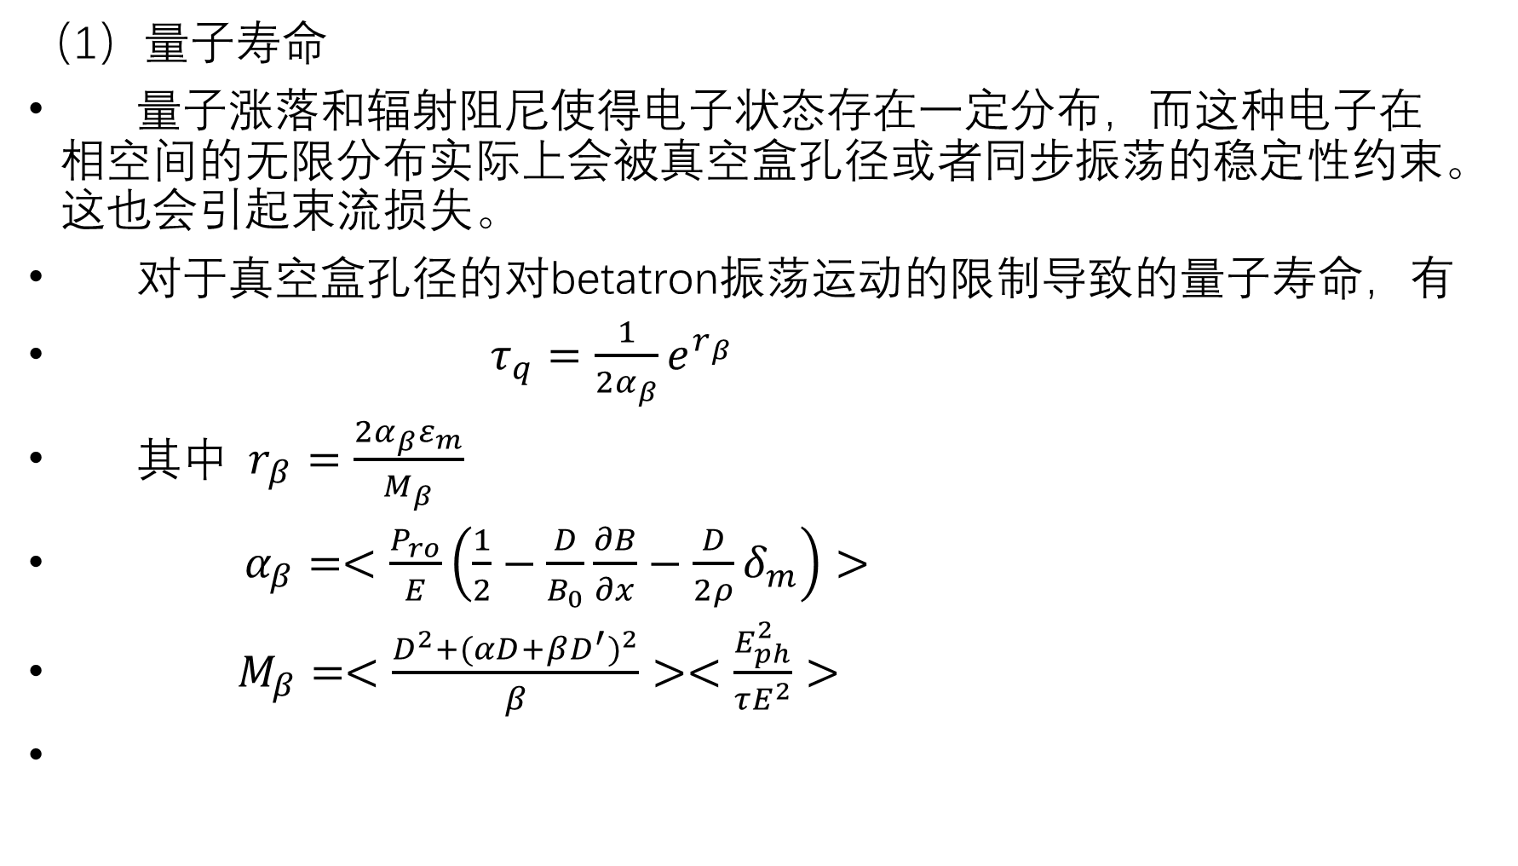
（1）量子寿命
量子涨落和辐射阻尼使得电子状态存在一定分布，而这种电子在相空间的无限分布实际上会被真空盒孔径或者同步振荡的稳定性约束。这也会引起束流损失。
对于真空盒孔径的对betatron振荡运动的限制导致的量子寿命，有
$τ_{q}=\frac{1}{2α_{β}}e^{r_{β}}$
其中$r_{β}=\frac{2α_{β}ε_{m}}{M_{β}}$
$α_{β}=<\frac{P_{ro}}{E}\left(\frac{1}{2}−\frac{D}{B_{0}}\frac{∂B}{∂x}−\frac{D}{2ρ}δ_{m}\right)>$
$M_{β}=<\frac{D^{2}+{(αD+βD^{′})}^{2}}{β}><\frac{E_{ph}^{2}}{τE^{2}}>$

Slide 4
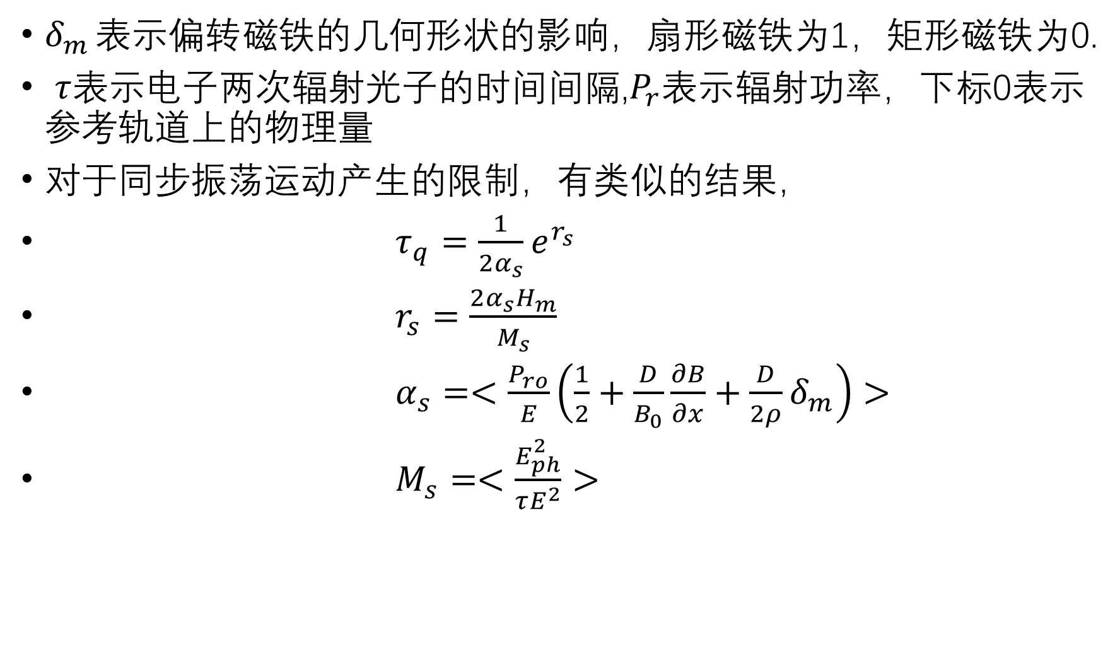
$δ_{m}$表示偏转磁铁的几何形状的影响，扇形磁铁为1，矩形磁铁为0.
$τ$表示电子两次辐射光子的时间间隔,$P_{r}$表示辐射功率，下标0表示参考轨道上的物理量
对于同步振荡运动产生的限制，有类似的结果，
$τ_{q}=\frac{1}{2α_{s}}e^{r_{s}}$
$r_{s}=\frac{2α_{s}H_{m}}{M_{s}}$
$α_{s}=<\frac{P_{ro}}{E}\left(\frac{1}{2}+\frac{D}{B_{0}}\frac{∂B}{∂x}+\frac{D}{2ρ}δ_{m}\right)>$
$M_{s}=<\frac{E_{ph}^{2}}{τE^{2}}>$

Slide 5
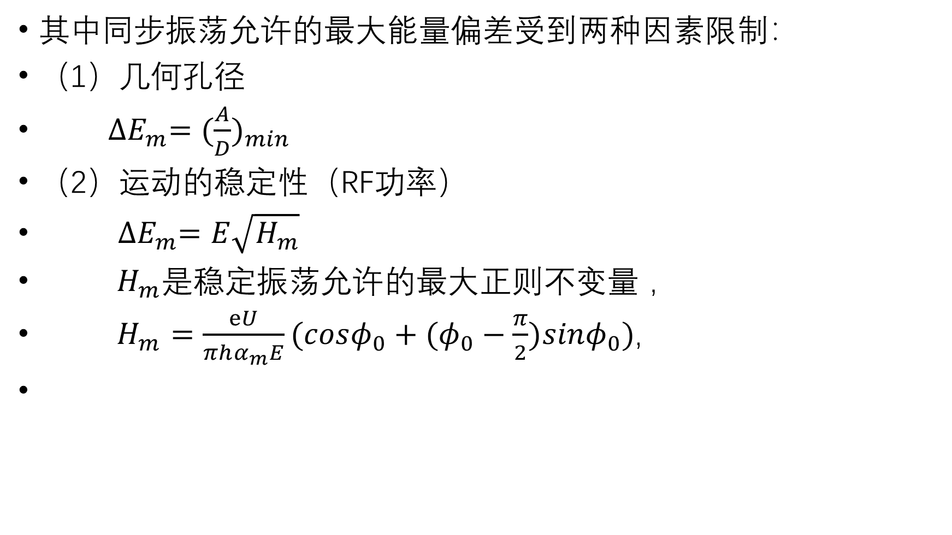
其中同步振荡允许的最大能量偏差受到两种因素限制：
（1）几何孔径
${∆E}_{m}={(\frac{A}{D})}_{min}$
（2）运动的稳定性（RF功率）
${ ∆E}_{m}=E\sqrt{H_{m}}$
$H_{m}是稳定振荡允许的最大正则$不变量 ，
$H_{m}=\frac{eU}{πhα_{m}E}(cosφ_{0}+(φ_{0}−\frac{π}{2})sinφ_{0})$,

Slide 6
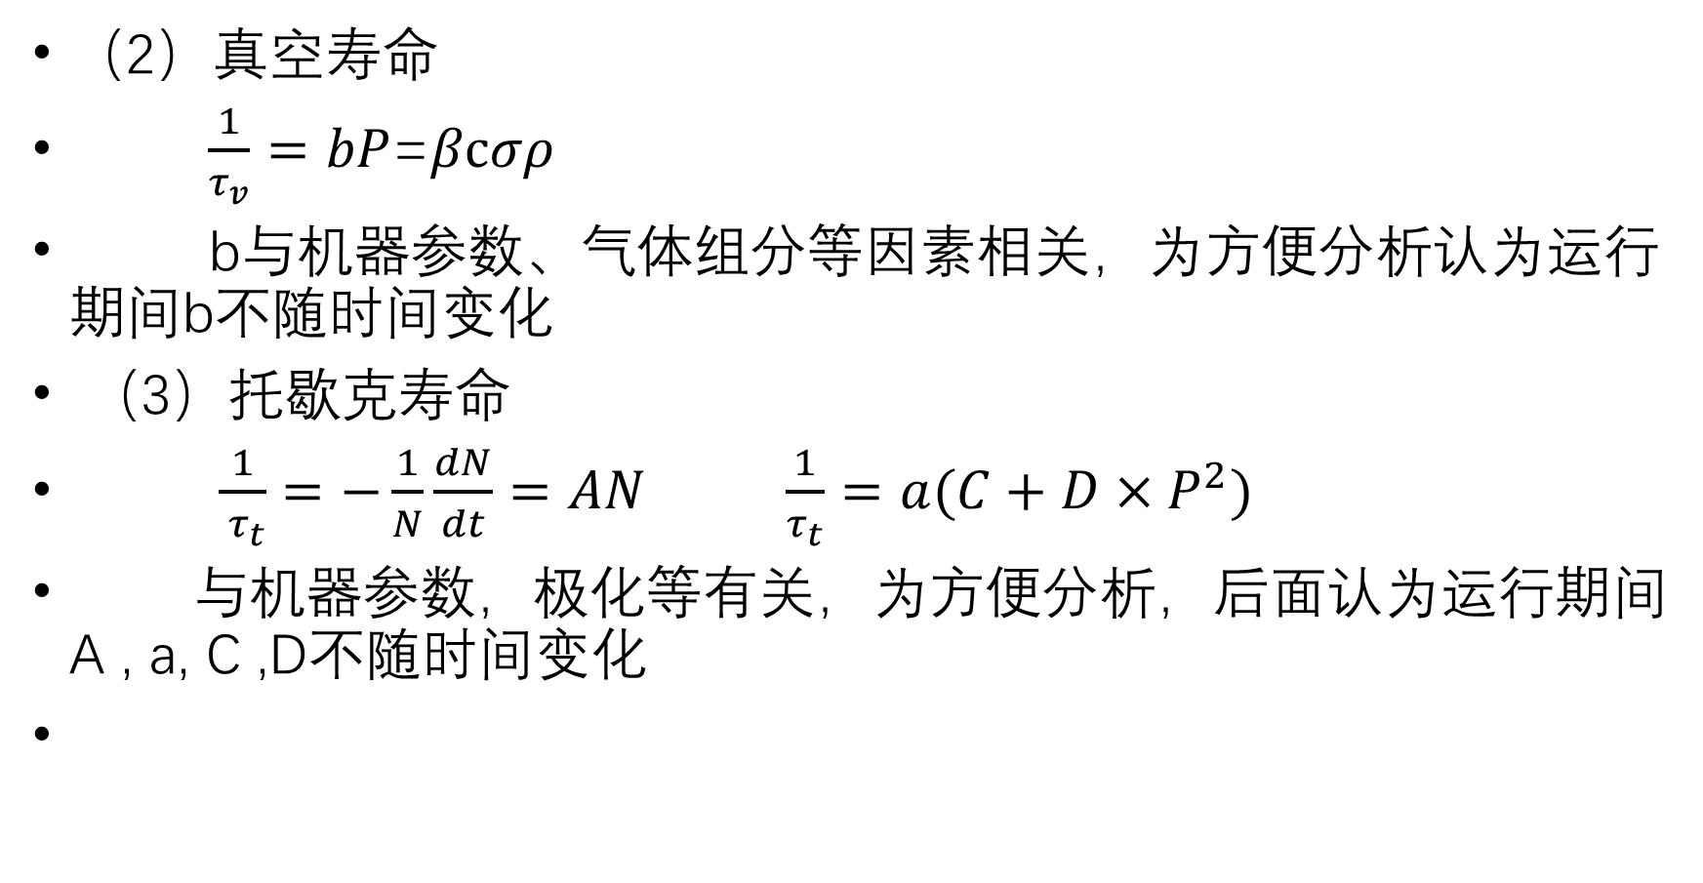
（2）真空寿命
$\frac{1}{τ_{v}}=bP$=$βcσρ$
b与机器参数、气体组分等因素相关，为方便分析认为运行期间b不随时间变化
（3）托歇克寿命
$\frac{1}{{ τ}_{t}}=−\frac{1}{N}\frac{dN}{dt}=AN$ $\frac{1}{τ_{t}}=a(C+D×P^{2})$
与机器参数，极化等有关，为方便分析，后面认为运行期间 A , a, C ,D不随时间变化

Slide 7
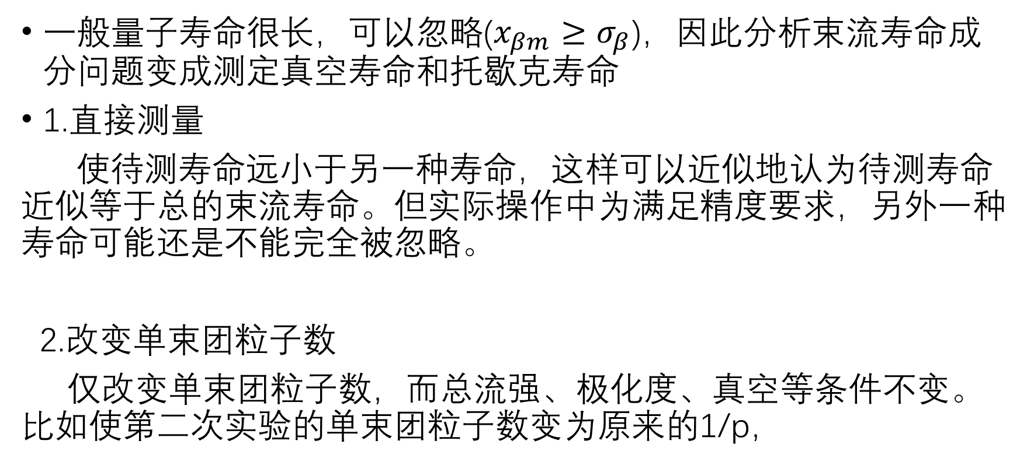
二.束流寿命成分的测量
一般量子寿命很长，可以忽略($x_{βm}≥σ_{β}$)，因此分析束流寿命成分问题变成测定真空寿命和托歇克寿命
1.直接测量
使待测寿命远小于另一种寿命，这样可以近似地认为待测寿命近似等于总的束流寿命。但实际操作中为满足精度要求，另外一种寿命可能还是不能完全被忽略。
2.改变单束团粒子数
仅改变单束团粒子数，而总流强、极化度、真空等条件不变。比如使第二次实验的单束团粒子数变为原来的1/p，

Slide 8
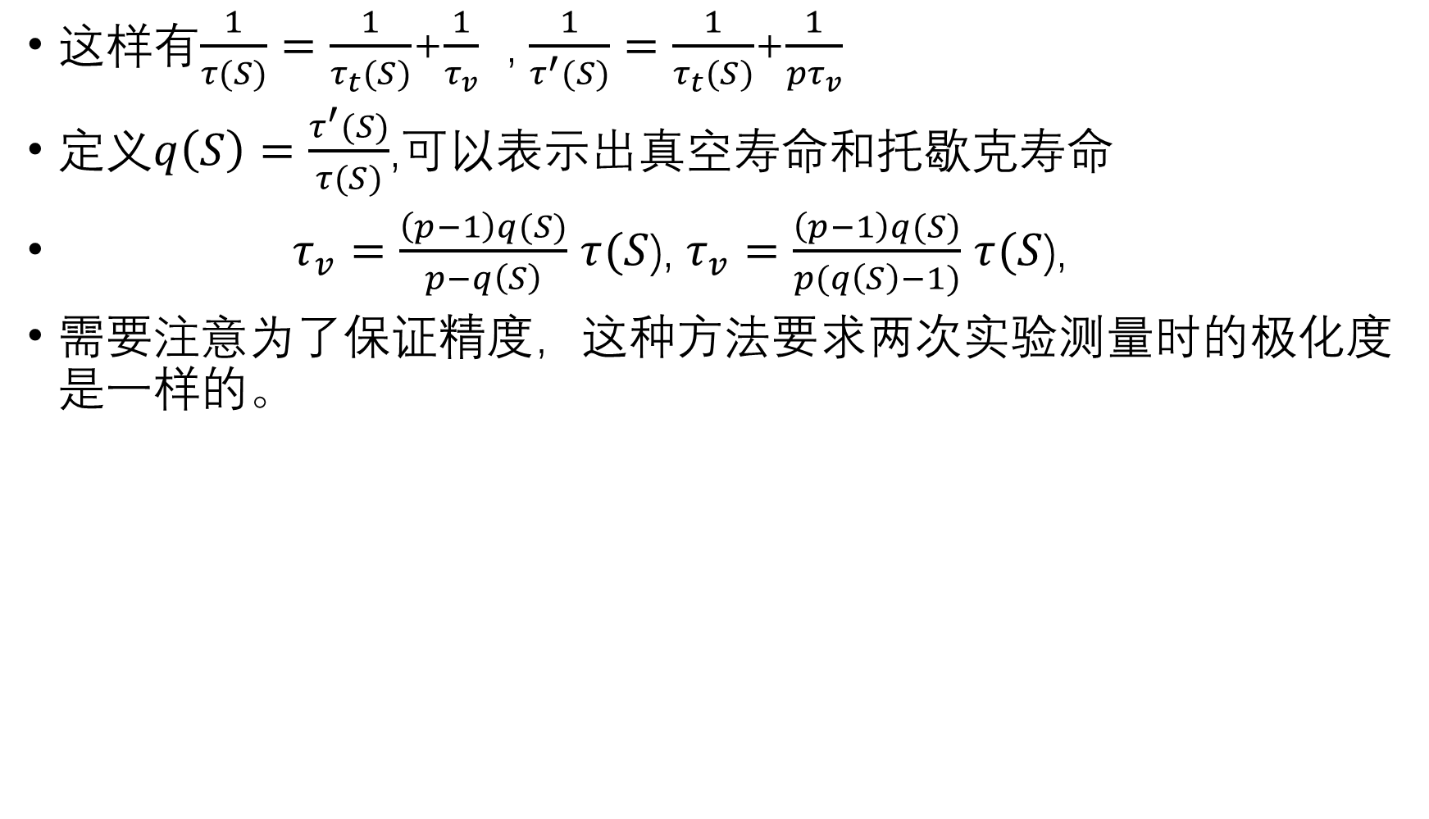
这样有$\frac{1}{τ(S)}=\frac{1}{τ_{t}(S)}$+$\frac{1}{τ_{v}}$ , $\frac{1}{τ^{′}(S)}=\frac{1}{τ_{t}(S)}$+$\frac{1}{{pτ}_{v}}$
定义$q\left(S\right)=\frac{τ^{′}(S)}{τ(S)}$,可以表示出真空寿命和托歇克寿命
$τ_{v}=\frac{\left(p−1\right)q(S)}{p−q\left(S\right)}$ $τ(S$), $τ_{v}=\frac{\left(p−1\right)q(S)}{p(q\left(S\right)−1)}$ $τ(S$),
需要注意为了保证精度，这种方法要求两次实验测量时的极化度是一样的。

Slide 9
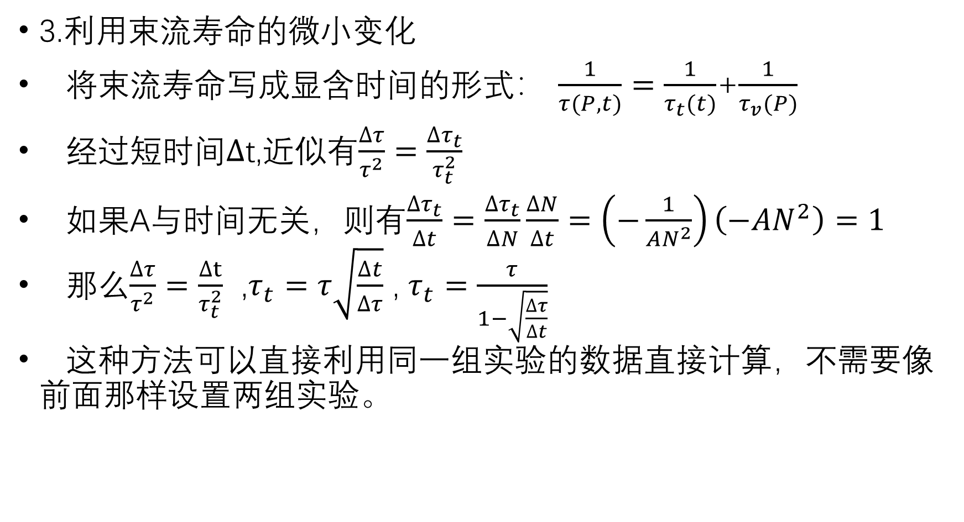
3.利用束流寿命的微小变化
将束流寿命写成显含时间的形式： $\frac{1}{τ(P,t)}=\frac{1}{τ_{t}(t)}$+$\frac{1}{τ_{v}(P)}$
经过短时间$∆$t,近似有$\frac{∆τ}{τ^{2}}=\frac{∆τ_{t}}{τ_{t}^{2}}$
如果A与时间无关，则有$\frac{∆τ_{t}}{∆t}=\frac{∆τ_{t}}{∆N}\frac{∆N}{∆t}=\left(−\frac{1}{AN^{2}}\right)\left(−AN^{2}\right)=1$
那么$\frac{∆τ}{τ^{2}}=\frac{∆t}{τ_{t}^{2}}$ ,$τ_{t}=τ\sqrt{\frac{∆t}{∆τ}}$ , $τ_{t}=\frac{τ}{1−\sqrt{\frac{∆τ}{∆t}}}$
这种方法可以直接利用同一组实验的数据直接计算，不需要像前面那样设置两组实验。

Slide 10
Main References:
1.Pinwiski, Beam loss and lifetime, CERN-85-19-V-2, CERN accelerator school ,1985
2.Tae-Yeon Lee, Jinhyuk Choi, H.S. Kang, Simple determination of Touschek and beam-gas scattering lifetimes from a measured beam lifetime, Nuclear Instruments and Methods in Physics Rearch A, 2005
3. Tae-Yeon Lee, Simple formulas for the beam lifetime analysis in an electron storage ring, Physical Review E, 2004

